Slide 1
Помоги починить
посуду Федоры
Задачи:
обогащать активный словарь;
упражнять в употреблении существительных в родительном падеже;
воспитание отзывчивости, бережного отношения к предметам.

Slide 2
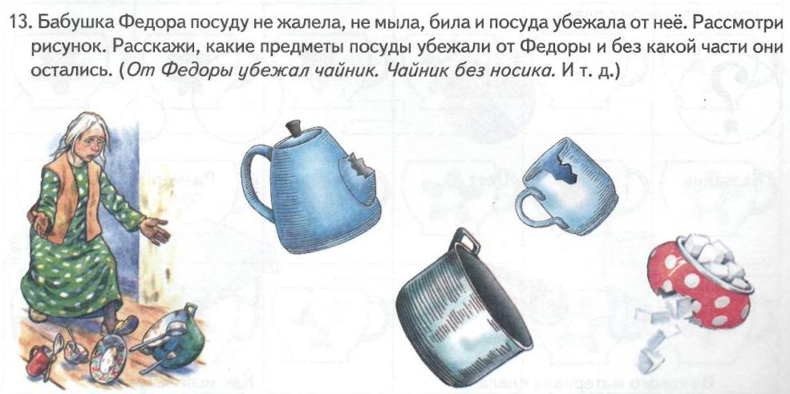

Slide 3
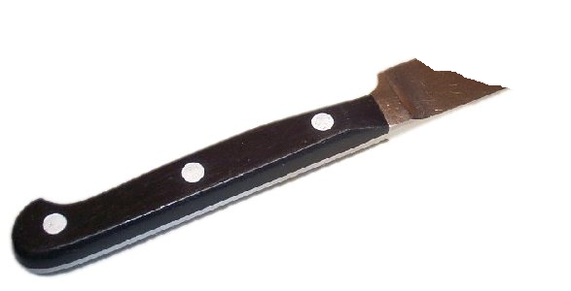
Называй, что это за предмет, без какой он части.
А если захочешь починить - нажимай на круг в правом нижнем углу

Slide 5
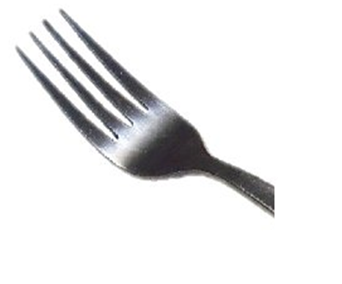

Slide 6
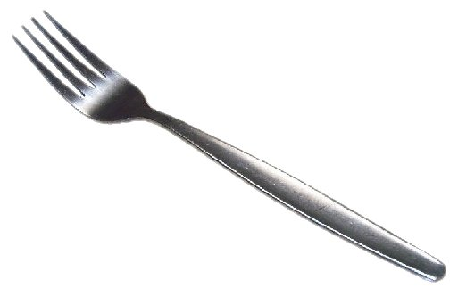

Slide 7
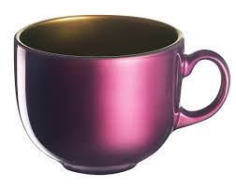

Slide 9
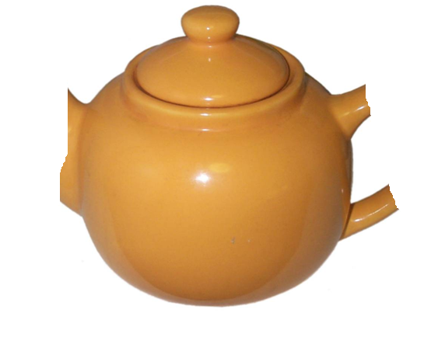

Slide 10
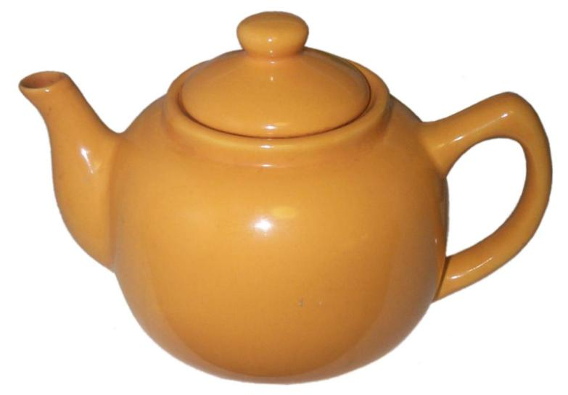

Slide 11
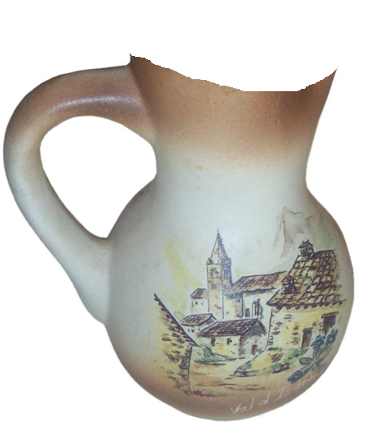

Slide 12
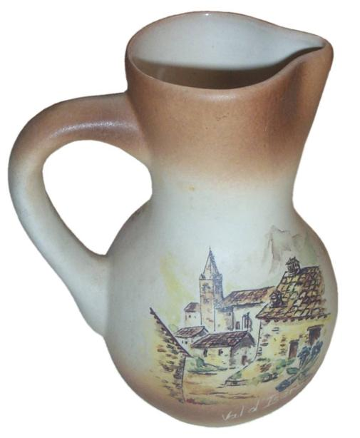

Slide 13
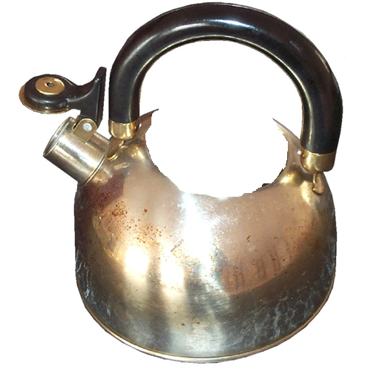

Slide 14
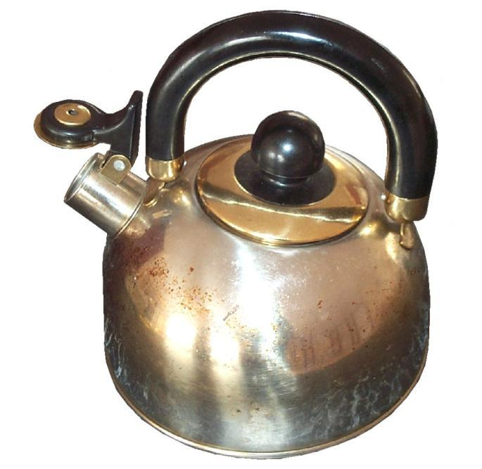

Slide 15
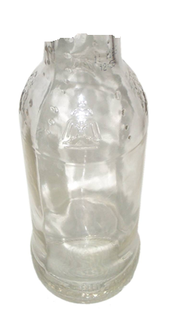

Slide 16
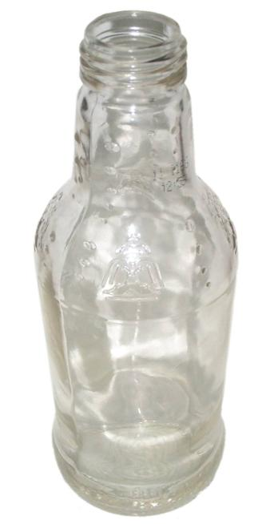

Slide 17
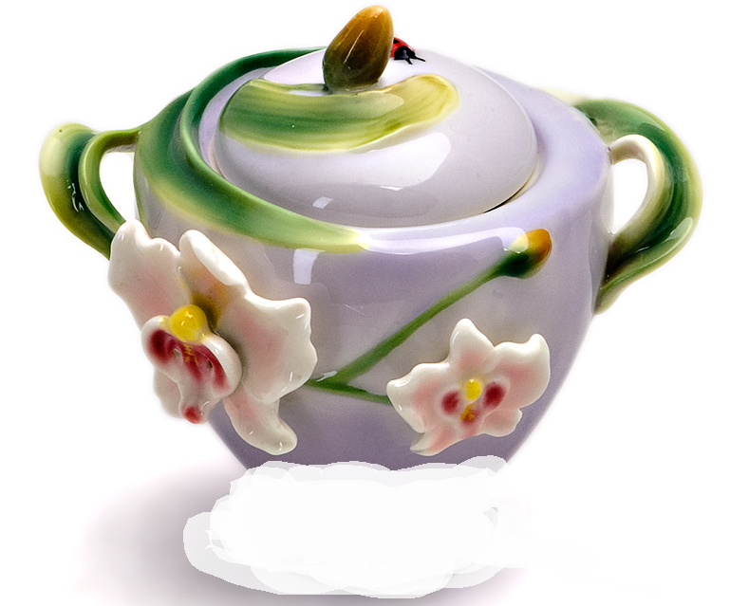

Slide 18
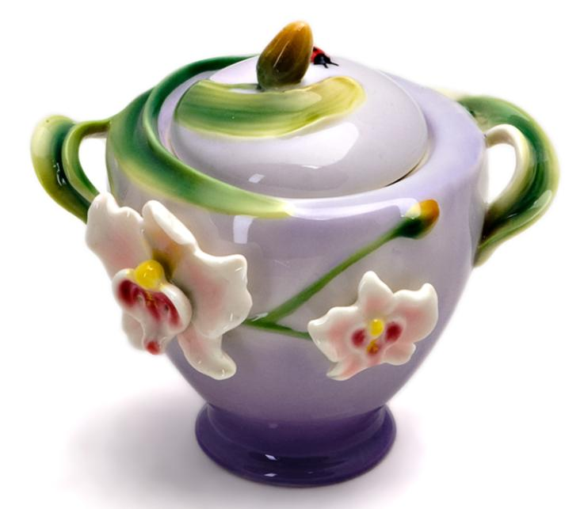

Slide 19
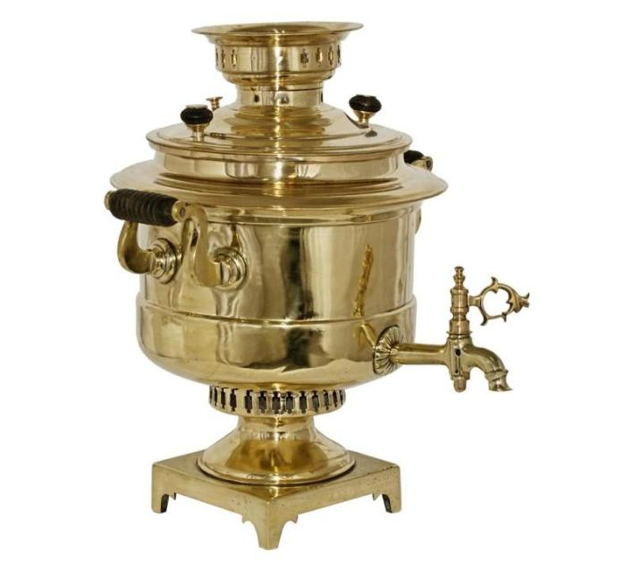

Slide 21
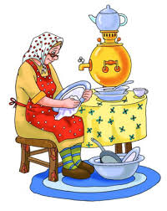
Федора исправилась: теперь она свою посуду жалеет и всегда моет,
а тебя благодарит за помощь.

